Slide 1
4. Psyykkinen toiminta on monitasoista
OIVALLUS
1

Slide 2
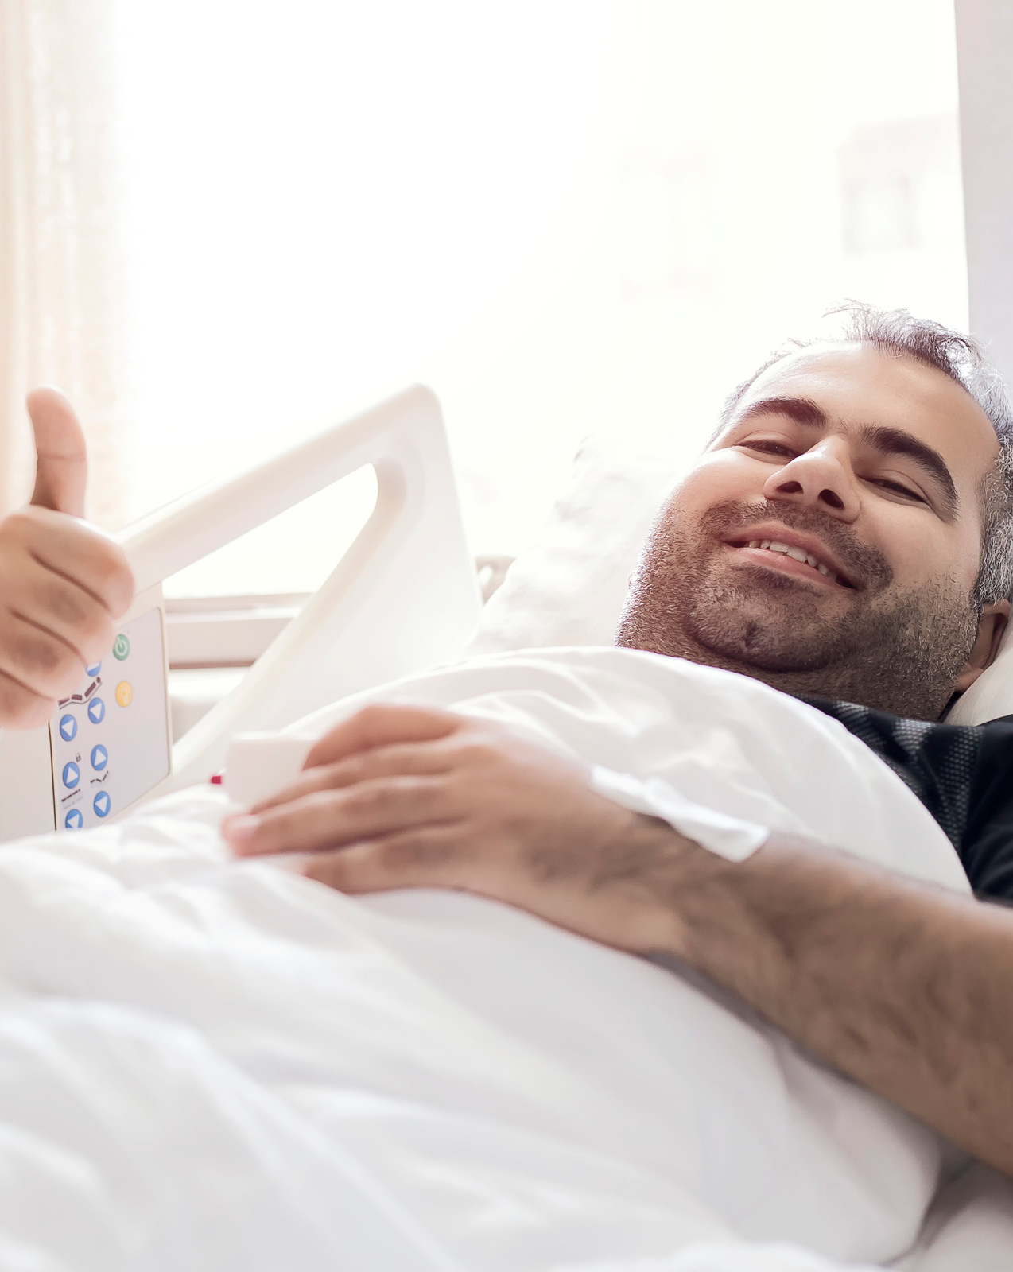
Oivallustehtävä
Perjantai-illan grillijonossa alkaa tappelu. Miksi? Keksikää mahdollisimman monta syytä tapahtuneelle!

Slide 3
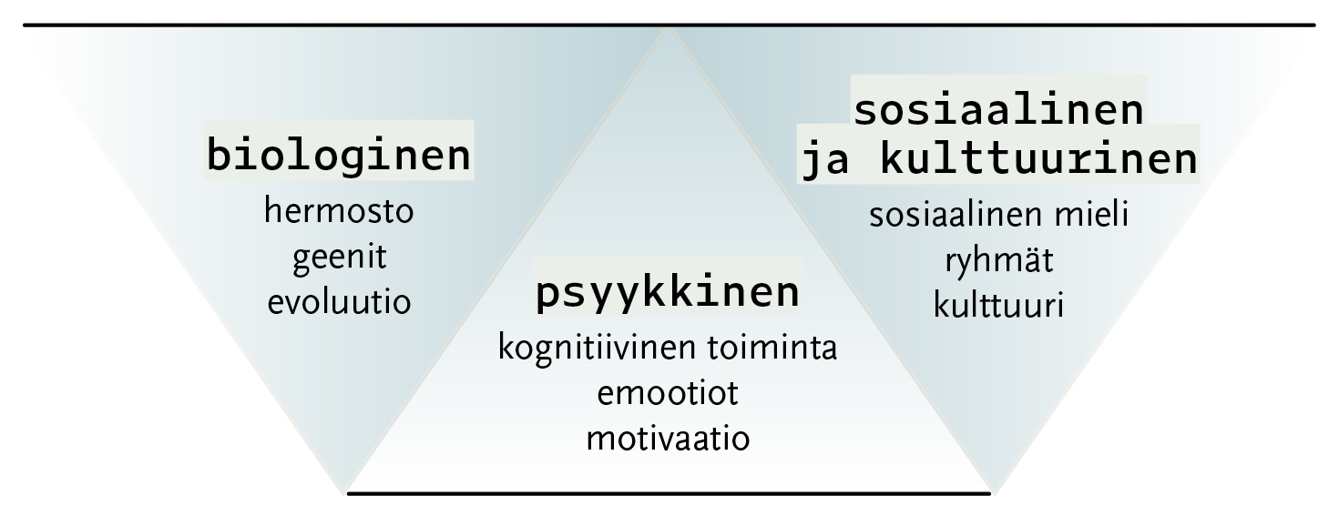
Psykologian kolme tarkastelutasoa

Slide 4
Psyykkinen taso
kognitiiviset toiminnot
emootiot
motivaatio

Slide 5
Biologinen taso
aivojen toiminta
geenien vaikutus
evoluutio

Slide 6
Sosiaalinen taso
ihmissuhteet
ryhmien toiminta
kulttuurien piirteet

Slide 7
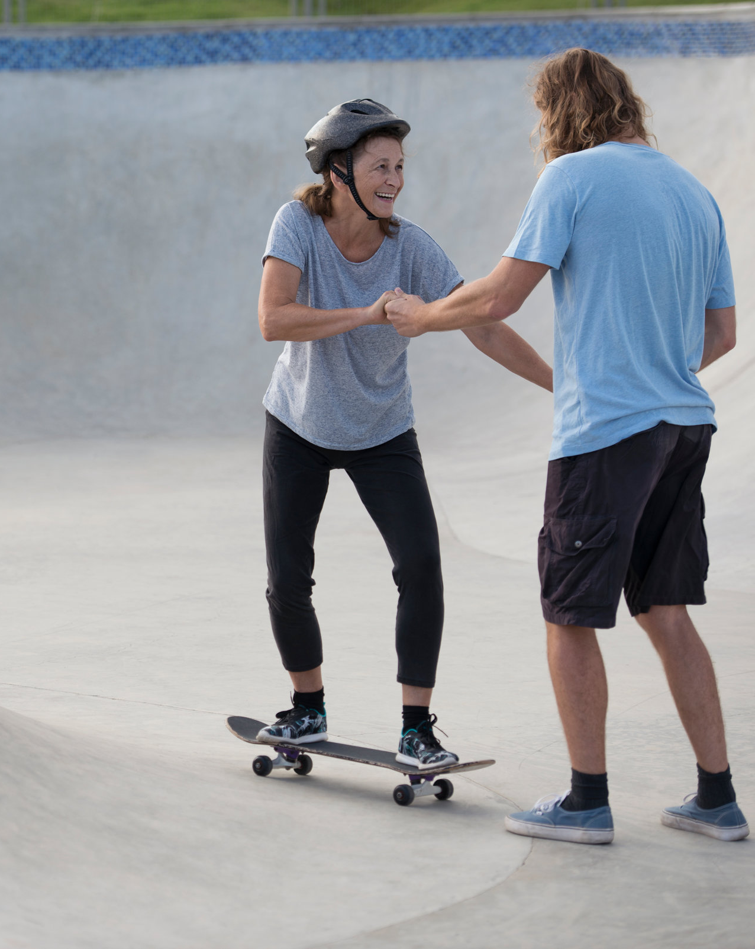
Tarkastelutasojen sovellus
Mitä kognitioita, emootioita ja motiiveja oletat kuvan henkilöillä olevan?

Slide 8
Keskusteltavaksi
Miten tiedostamattomat asiat saattavat vaikuttaa siihen, miten suhtaudumme muihin ihmisiin?
Keksikää ainakin kolme esimerkkiä!

Slide 9
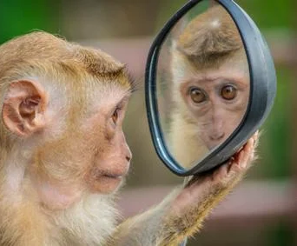
Tietoisuus
Perustietoisuus on kykyä kokea subjektiivisia, henkilökohtaisia kokemuksia.
Reflektiivinen tietoisuus on kykyä kohdistaa tarkkaavaisuus oman tietoisuutensa tiloihin ja kuvata niitä sanallisesti
Itsetajunta on kykyä mieltää itsensä muista erillisenä yksilönä.
Aivot käsittelevät myös tietoa, josta emme tule tietoisiksi mutta joka kuitenkin vaikuttaa toimintaan esimerkiksi. Havaintoja, ajatuksia, tunteita ja motiveja tai
Osa ei-tietoisesta toiminnasta on automatisoitunutta
Freud uskoi tiedostamattomien tekijöiden motivoivan ihmisen kaikkea toimintaa

Slide 10
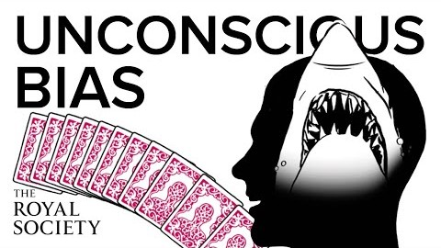
Mitä vastauksia video antaa kysymykseen?
Lähde: The Royal Society. (2015). Understanding unconscious bias. Saatavilla osoitteessa https://www.youtube.com/watch?v=dVp9Z5k0dEE

Slide 11
Palauta mieleen
Mitkä ovat psykologiassa käytetyt toiminnan selittämisen tasot?
Miksi toiminnan selittämiseen tarvitaan näitä tasoja?
Selitä omin sanoin, mitä tarkoittaa: “Psyykkinen toiminta koostuu kognitiivisesta toiminnasta, emootioista ja motivaatiosta.”
Mitä tietoisuudella tarkoitetaan?
Anna esimerkkejä siitä, miten ei-tietoiset tekijät vaikuttavat ihmisen toimintaan.

